Slide 1
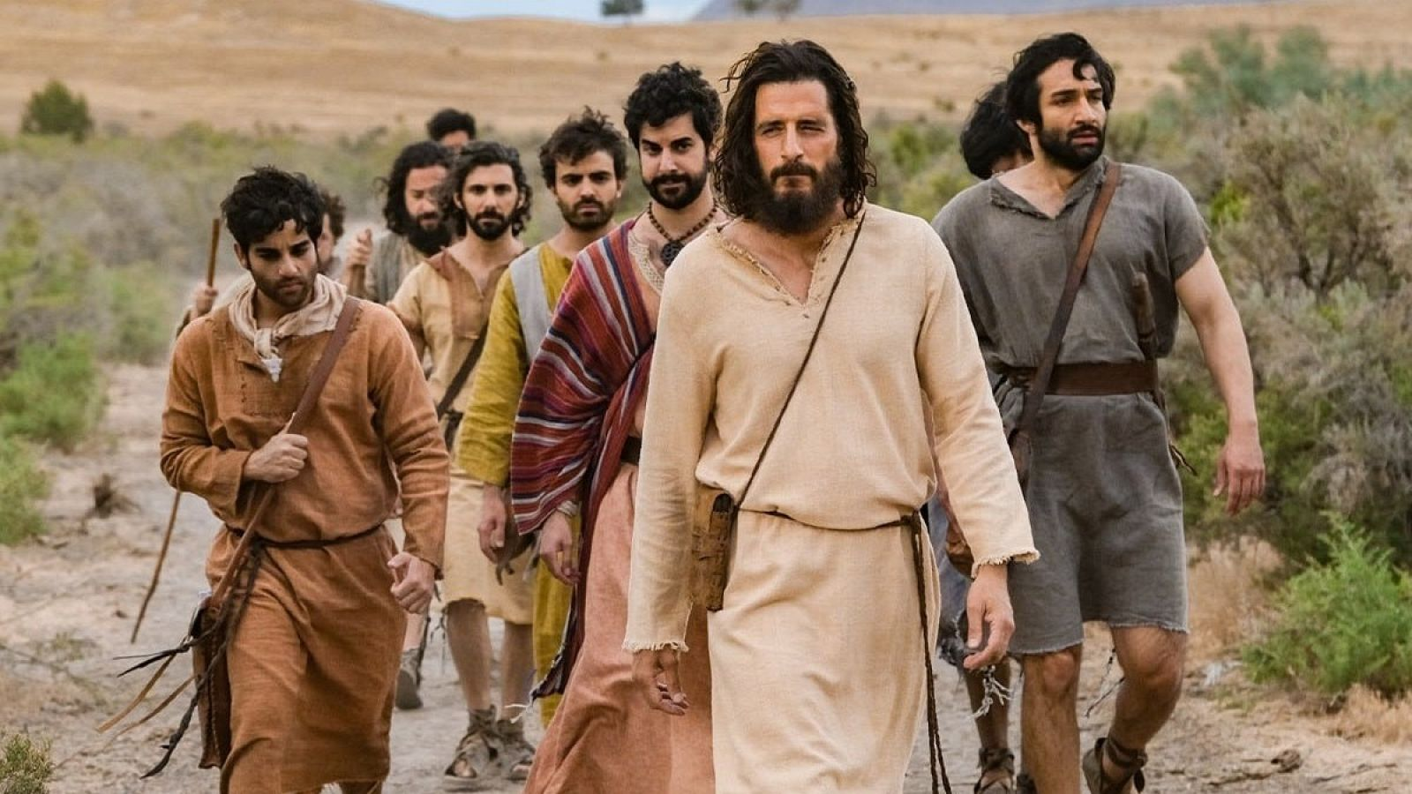

TIERRA SAGRADA
1
·

Slide 2
·
"No hay una segunda oportunidad para causar una buena primera impresión"

Slide 3
·
Las apariencias engañan

Slide 4

AMISTAD

Slide 5
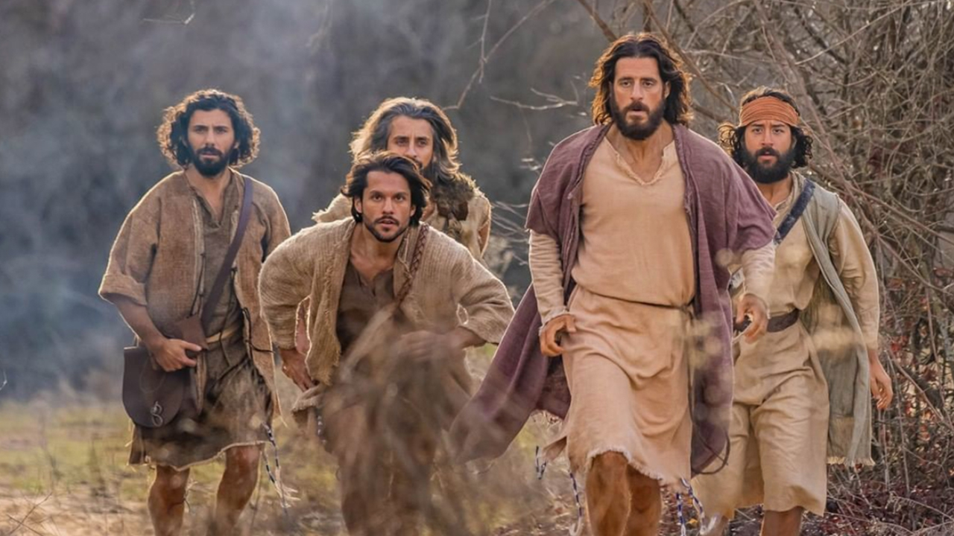
VIDEO

Slide 6
PRIMERAS IMPRESIONES
·

Slide 7
·
¿Cómo te hiciste amigo de…?
Piensa en alguien que ahora es tu amigo/a (pueden ser varias personas).
¿Qué pensaste de él/ella al principio? ¿Por qué?
¿Algo cambió tu opinión después?
¿Cómo os hicisteis amigos?
Si conocieras ahora a Jesús de Nazaret, ¿cuáles serían tus primeras impresiones?

Slide 8
¿PUEDEN EXISTIR LAS AMISTADES A DISTANCIA?

